Slide 1
Insulindosisberechnung

Slide 2
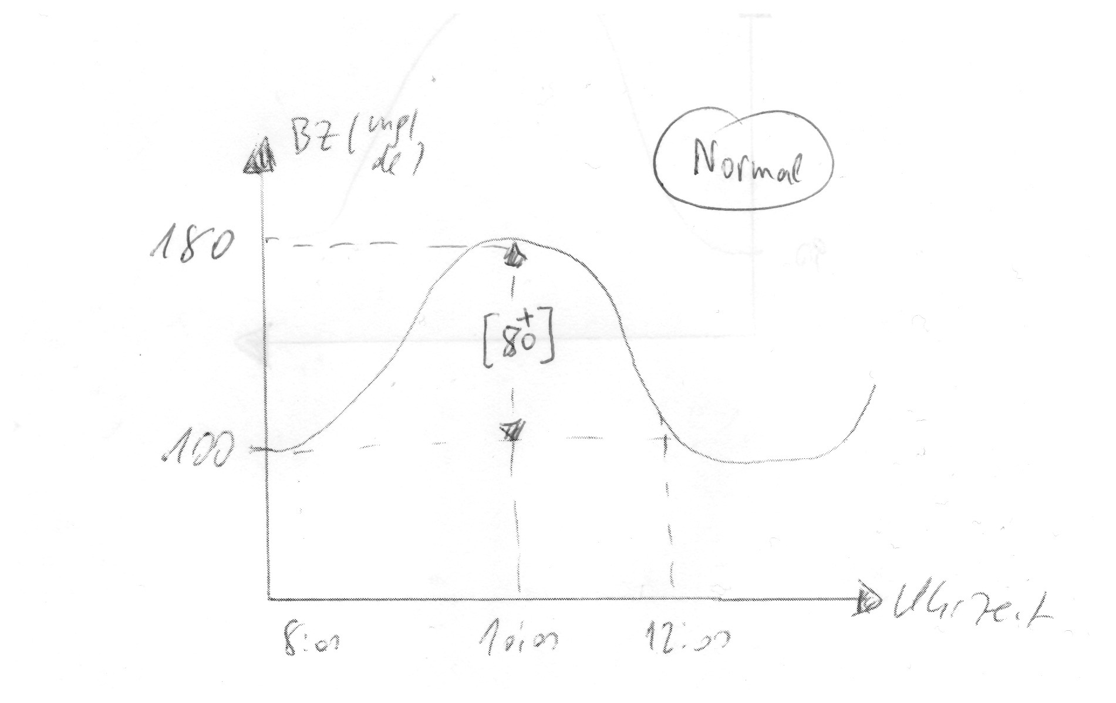
nüBZ Normal → Standardosis

Slide 3
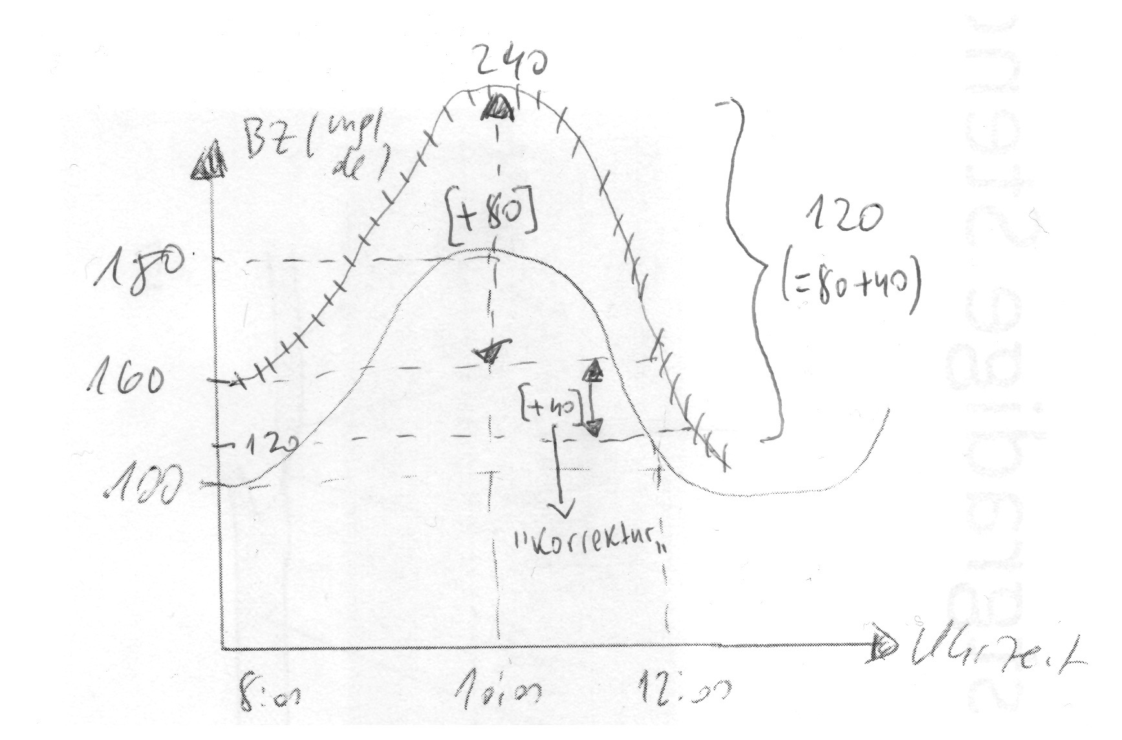
NüBZ hoch → Korrektur

Slide 4
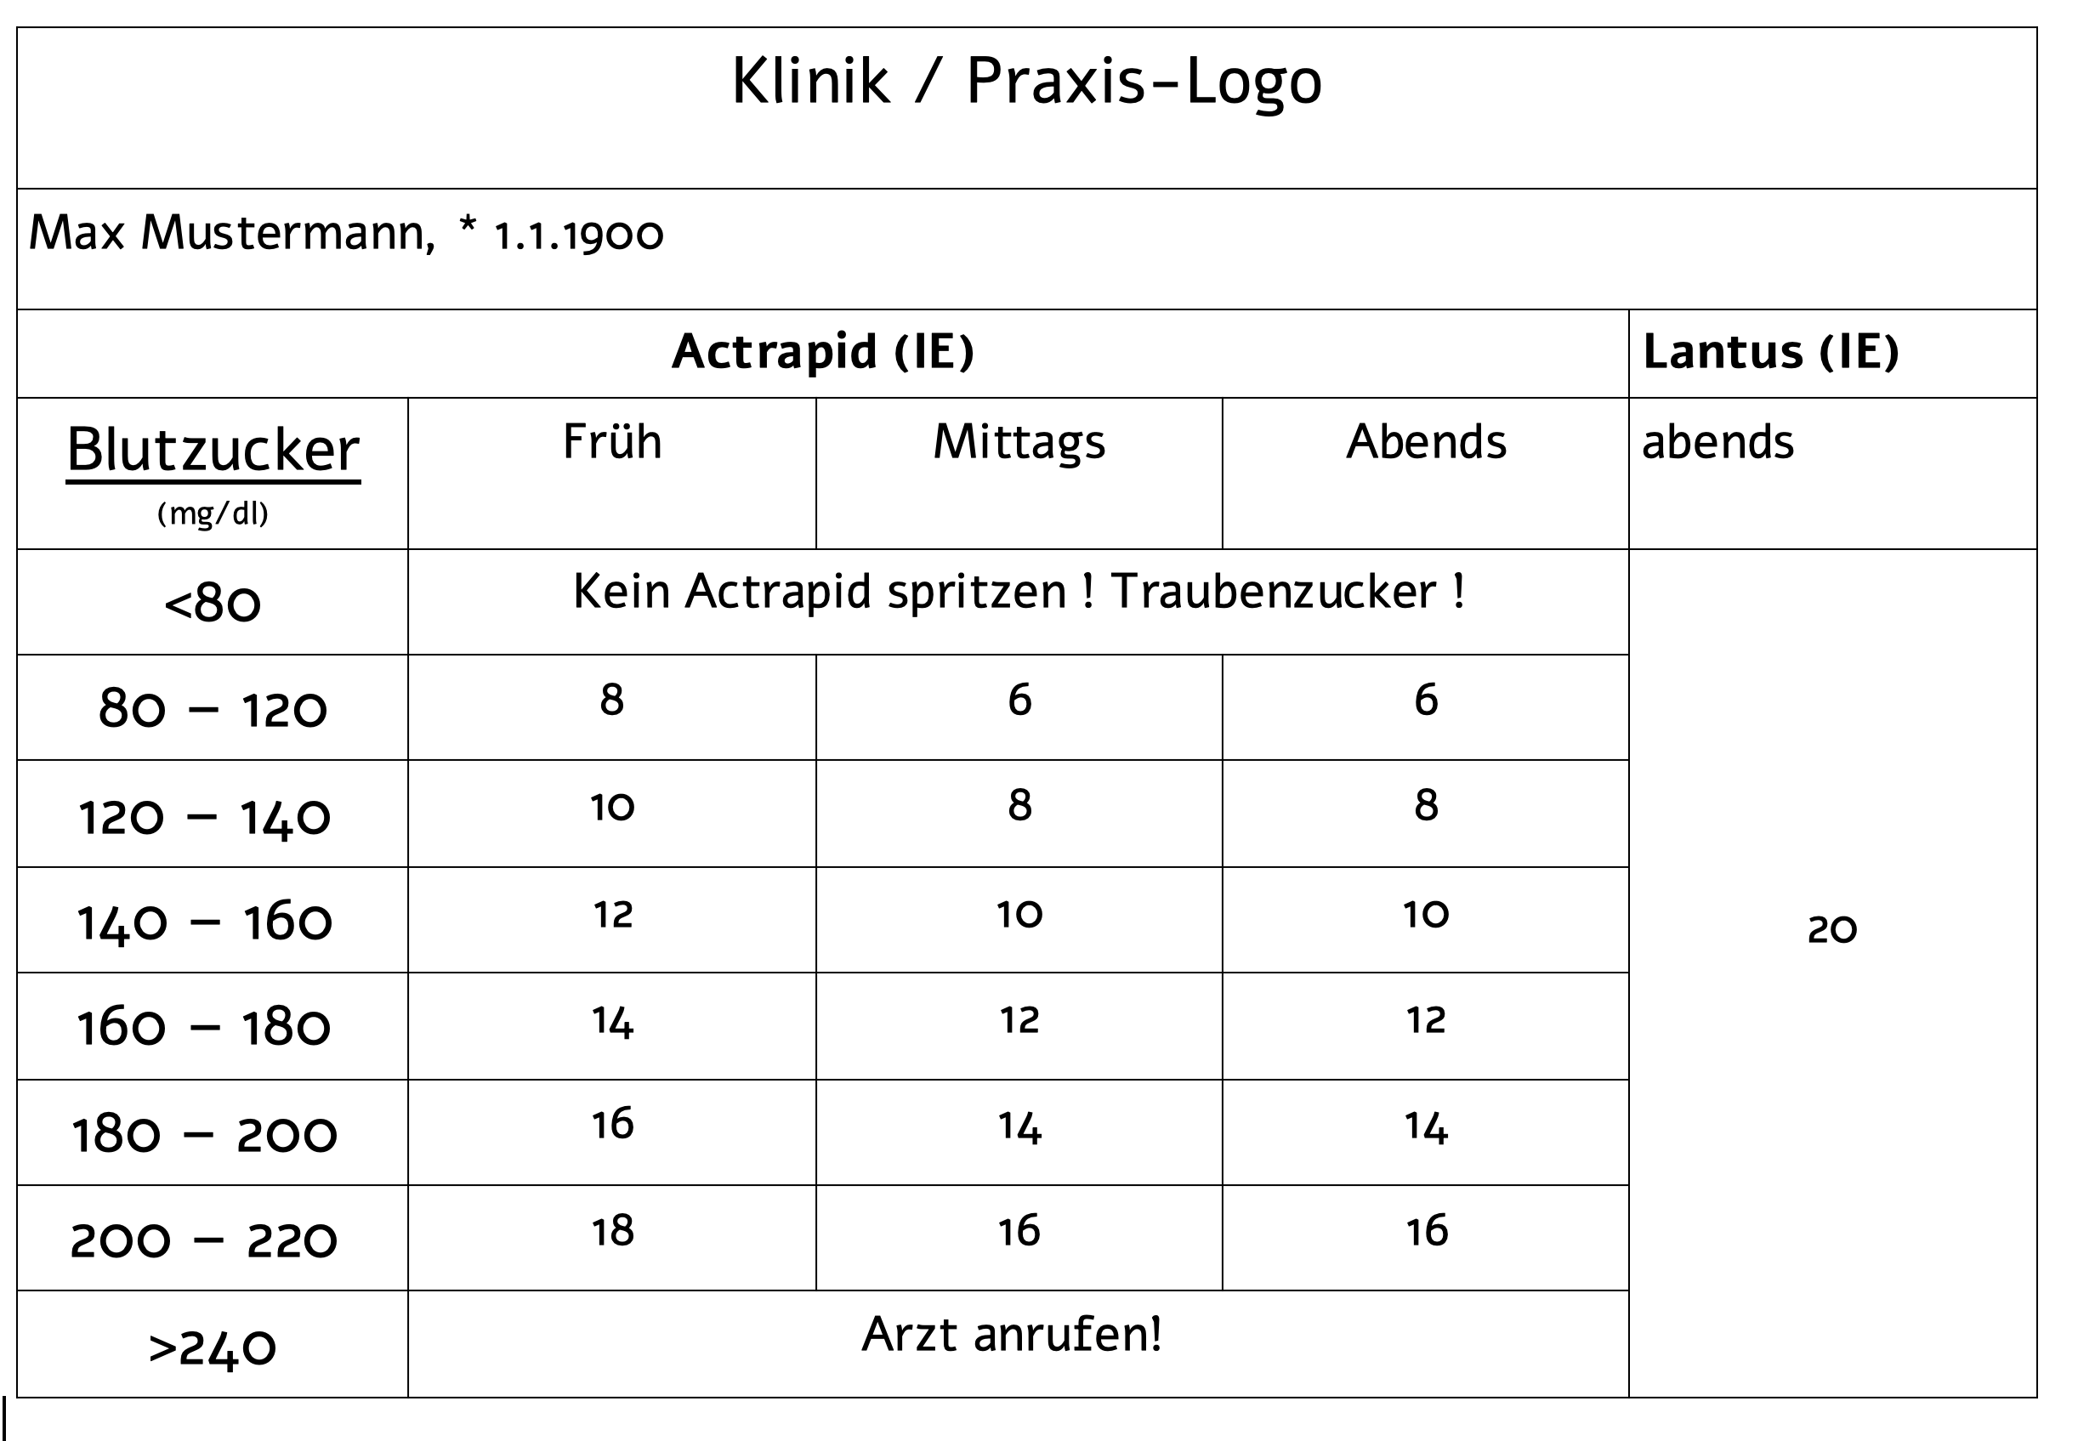
Korrektur: 20/2

Slide 5
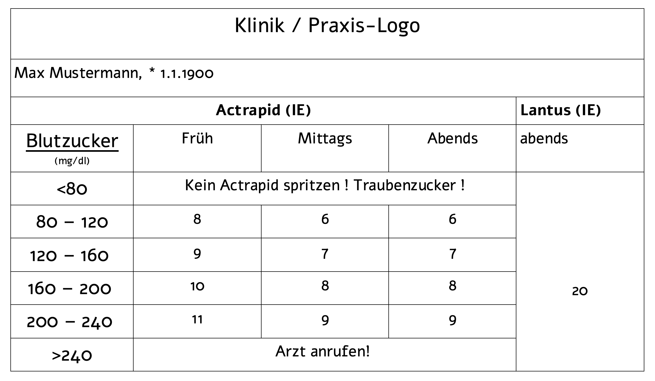
Korrektur: 40/1

Slide 6
Beispiel 1
75-järhige Patientin
Osteoporose
Eingeschränktes Sehvermögen
Alleinlebend
Kein “major cardiovascular event” bis jetzt
Korrekturempfehlung: 40/1

Slide 7
Beispiel 2
50-jährige Patient mit 2 Kinder < 18
Zustand nach Herzinfarkt mit 3x Stentimplantation
Adipositas
Stressiger Beruf im Büro
Korrekturempfehlung: 20/2

Slide 8
Beispiel 3
50-jährige Patient mit 2 Kinder < 18
Zustand nach Herzinfarkt mit 3x Stentimplantation
Adipositas
Beruf: Lokführer
Korrekturempfehlung: tricky, abwägen!

Slide 9
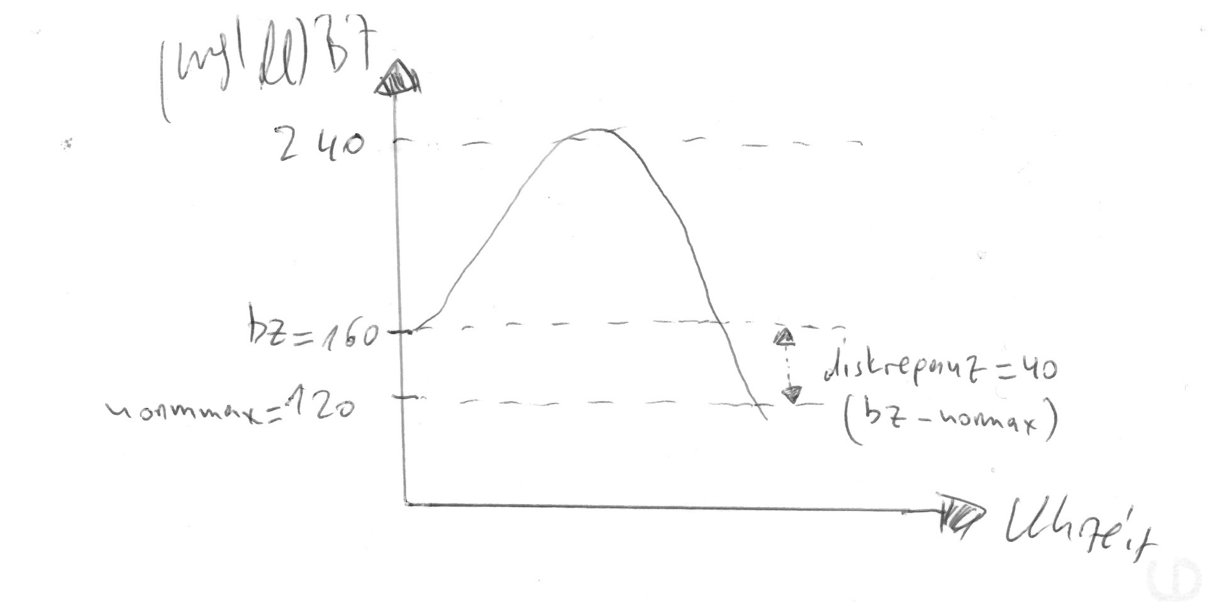
Pseudocode - Variablen

Slide 10
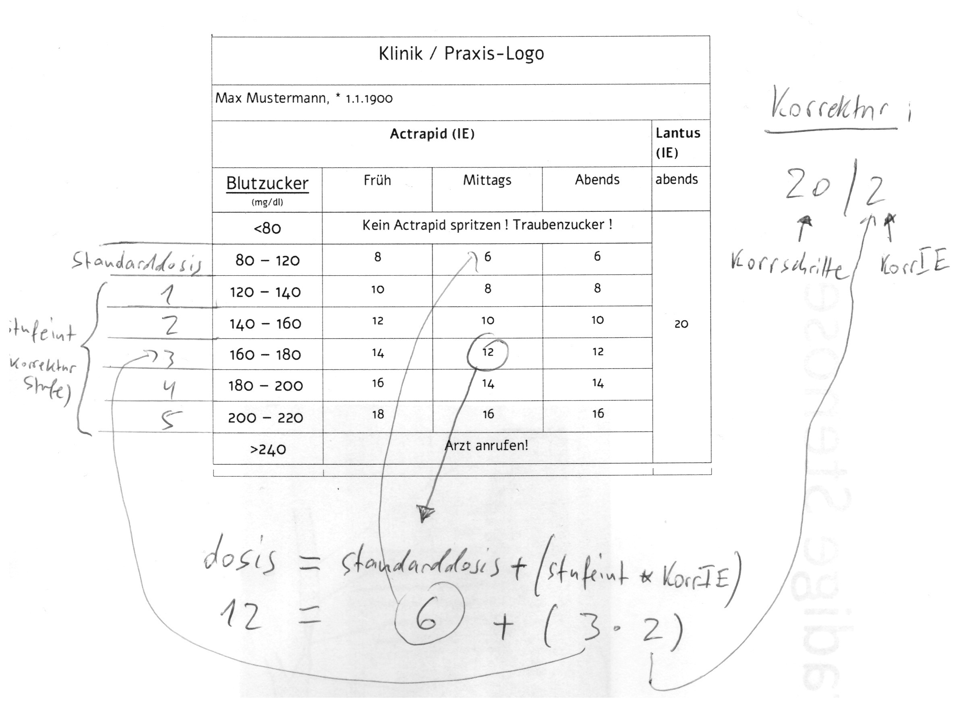
Pseudocode - Variablen

Slide 11
Pseudocode – Abschnitt
int standarddosis = Math.round(ke * kefaktor) z.B. 12 * o,5 = 6
int diskrepanz = bz – normmax
float stufefloat = diskrepanz / korrschritte
int stufeint = Math.ceil(stufefloat)
int dosis = standarddosis + (stufeint * korrIE)
* Math.ceil() gibt zurück die nächste Ganzzahl,
die größer oder gleich der gegebenen Zahl ist
z.B. 45/20 = 2,25 → Math.ceil(45/20) = 3

Slide 12
Kohlenhydrateinheiten
1 Broteinheit (BE) = 12 g Kohlenhydrate
1 Kohlenhydrateinheit (KE) = 10 g Kohlenhydrate

Slide 13
Danke!

